Slide 1
2018
模糊滑模控制
汇报人:郑超

Slide 2
滑模变结构控制
滑模控制定义：是变结构控制系统的一种控制策略。
与常规控制的根本区别：控制的不连续性，即一种使系统结构随时间变化的开关特性。 这种特性可 以便系统在一定条件下沿规定的状态轨迹作小幅、高频率的上下运动，这就是所谓的 “滑动模态”。
优点： 这种滑动模态是可以设计的，并且与系统的参数和扰动无关。 因此，处于滑动模态的系统具有很好的鲁棒性。

Slide 3

滑模变结构控制
滑模变结构控制的整个控制过程由两部分组成：
(1)正常运动段：位于切换面之外, 如图的 段所示。
(2)滑动模态运动段：位于切换面上的滑动模态区之内，如图 段所示。
两个关键问题：
1、选择控制律 U(x):使正常运动段的品质得到提高。
方法1: 利用到达条件构建不等式，在满足不等式条件下选择
方法2：采用趋近率，直接求取
2、选择切换函数S（x) : 使滑动模态运动段的品质改善。
①线性：主要适用于速度和精度要求都不高的非线性系统。
②非线性
③时变

Slide 4
滑模变结构控制
从理论角度上讲，理想的滑模变结构系统的控制结构切换具有理想开关特性u (x) = u } (x)sign(s(x))，切换频率为无限大，系统状态测量精确无误，控制量不受限制，能在切换面上生成滑动模态。
对实际的连续系统进行控制时，模拟切换装置总是存在着一定的延迟和滞后，使得滑模运动并不产生在预定的切换平面上，而是在其两侧的附近区域内产生一种高频振动，滑动模态呈抖动形式

Slide 5
模糊滑模控制
背景：滑模算法由于自身特性，不可避免地在控制中存在抖振问题，考虑引入模糊控制，设计模糊逻辑规则实现基于模糊切换增益调节的滑模控制。
原理：将测量得到的被控对象的状态经过模糊化接口转换为用人类自然语言描述的模糊量，而后根据人类的语言控制规则，经过模糊推理得到输出控制量的模糊取值，控制量的模糊取值再经过清晰化接口转换为执行机构能够接收的精确量。

Slide 6
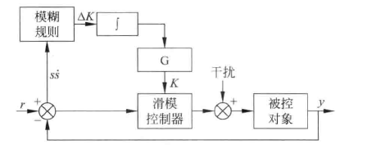
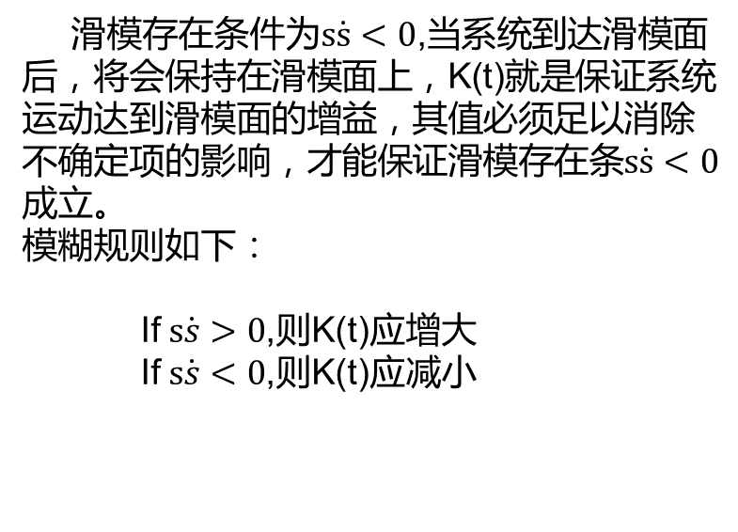
模糊滑模控制
滑模存在条件为$s\dot{s}<0$,当系统到达滑模面后，将会保持在滑模面上，K(t)就是保证系统运动达到滑模面的增益，其值必须足以消除不确定项的影响，才能保证滑模存在条$s\dot{s}<0$ 成立。
模糊规则如下：
If $s\dot{s}>0$,则K(t)应增大
If $s\dot{s}<0$,则K(t)应减小
模糊化后代入系统，根据系统状态不断调节K的取值

Slide 7
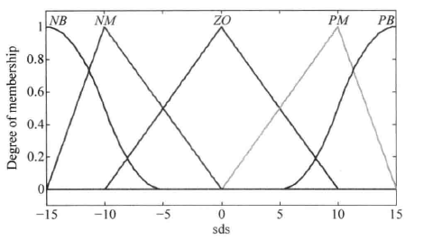
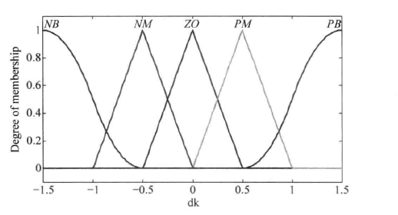
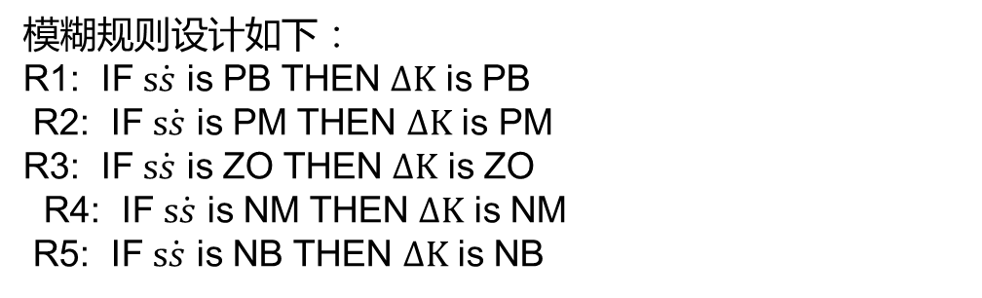
模糊滑模控制
模糊输入的隶属函数
模糊输出的隶属函数
模糊规则设计如下：
R1: IF $s\dot{s}$ is PB THEN $∆K$ is PB
R2: IF $s\dot{s}$ is PM THEN $∆K$ is PM
R3: IF $s\dot{s}$ is ZO THEN $∆K$ is ZO
R4: IF $s\dot{s}$ is NM THEN $∆K$ is NM
R5: IF $s\dot{s}$ is NB THEN $∆K$ is NB

Slide 8
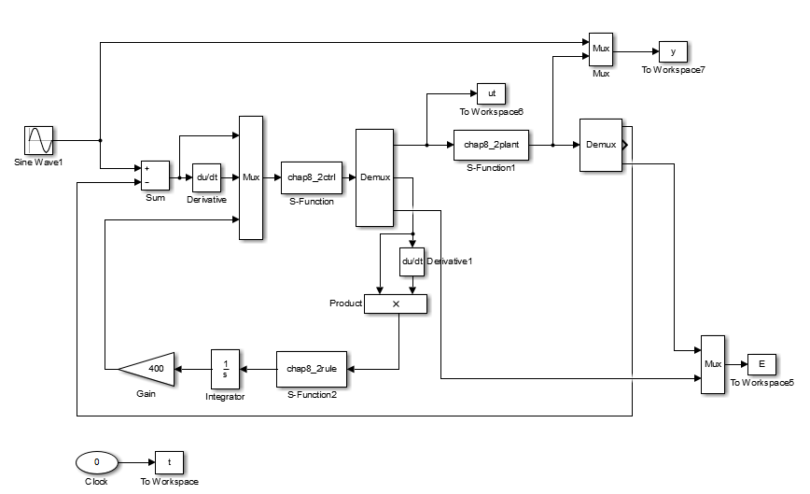
模糊滑模控制

Slide 9
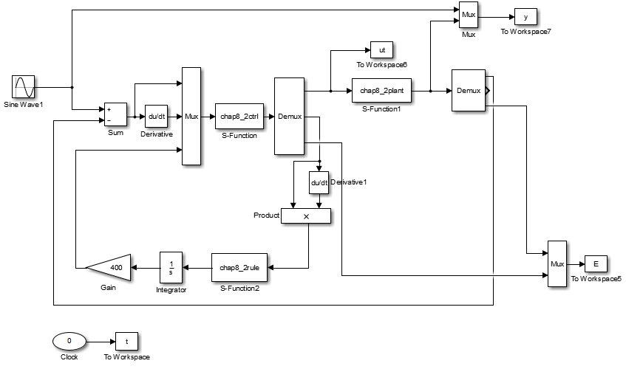
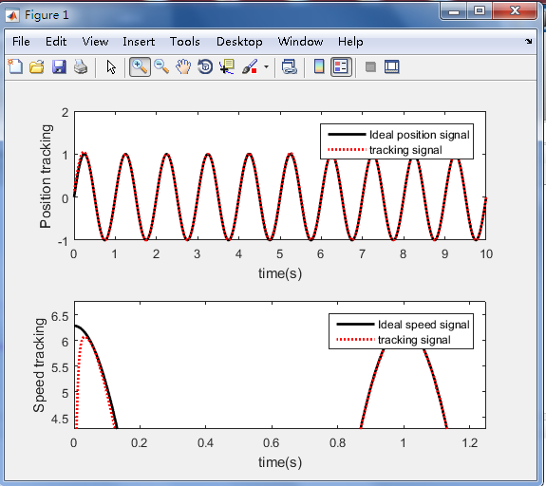
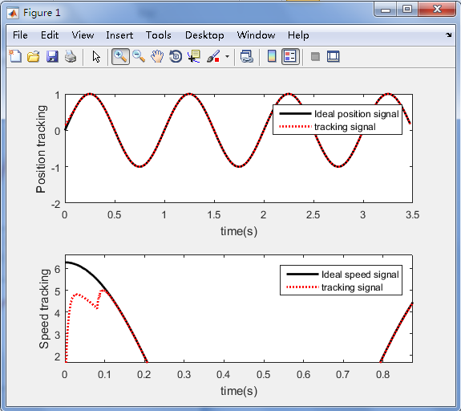
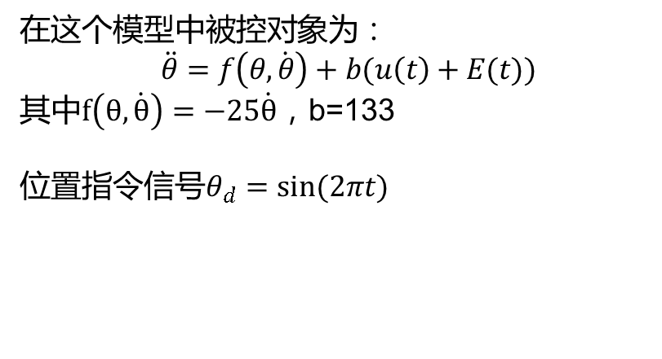
模糊滑模控制
在这个模型中被控对象为：
$$\ddot{ θ=}f\left(θ,\dot{θ}\right)+b(u\left(t\right)+E(t))$$
其中$f\left(θ,\dot{θ}\right)=−25\dot{θ}$，b=133
位置指令信号$θ_{d}=sin(2πt)$
加入模糊控制的滑模控制
传统滑模控制

Slide 10
2018
Thank you for watching

